Slide 1

ＰＯＲＴＦＯＬＩＯ
表紙
吉田学園ビジネス情報専門学校
ゲーム学科一年:髙橋勝太

Slide 2

目次
ページ数
自己紹介
ネームハンター
2Dシューティングゲーム
2Dアクションゲーム
3Dゲーム制作中

Slide 3

自己紹介
吉田学園ビジネス情報専門学校
ゲーム学科1年
名前 髙橋 勝太(たかはし しょうた)
趣味 バイクツーリング
特技
好きなゲーム ARK

Slide 4
ウェブ授業

Slide 5
授業

Slide 6
ネームハンター

Slide 8
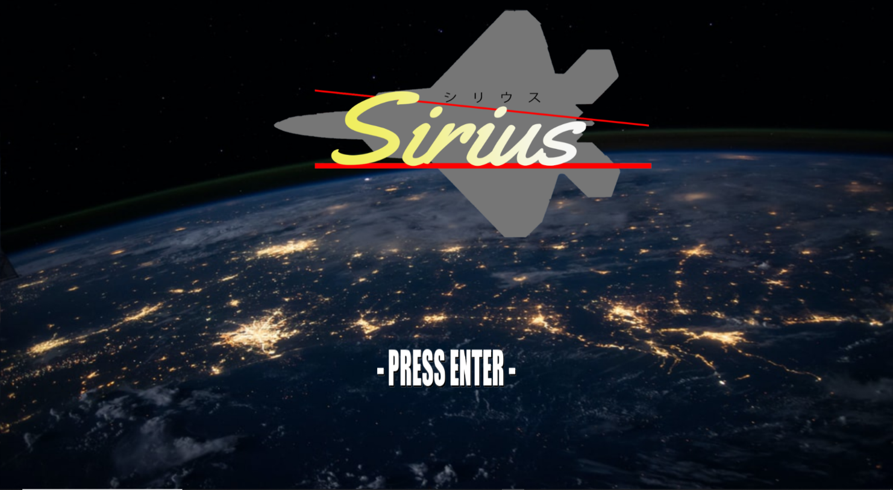




タイトルSirius(シリウス)
開発ソフト visual studio 2015
開発期間 4月
ジャンル 2Dシューティング
操作方法 キーボード
2D
ゲームの流れ
ゲーム1・2
タイトル
リザルト

Slide 9
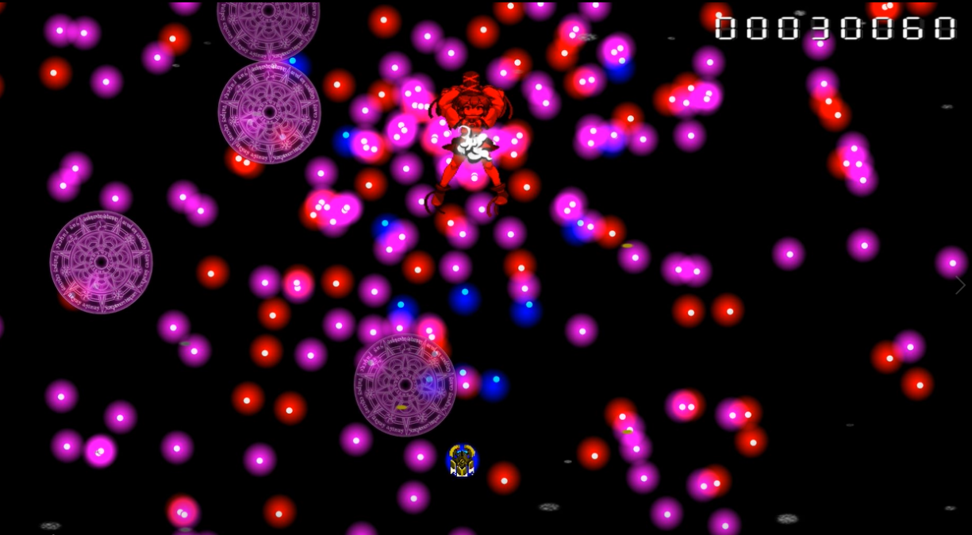
ゲーム概要
不規則な弾を躱し、ゲームクリアを目指す
ゲームを終えて
初めてのゲーム制作で、よりプログラムを理解することができ、アレンジも導入することができました。次のゲーム制作では、リザルト画面にも力を入れたいと思います。

Slide 10



タイトル I wanna sky
開発ソフト visual studio 2015
開発期間 一か月
ジャンル 2Dアクションゲーム
操作方法 キーボード
2D

Slide 11
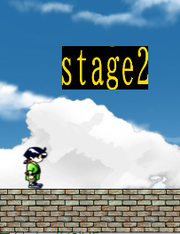
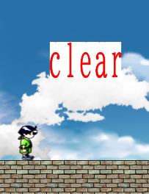
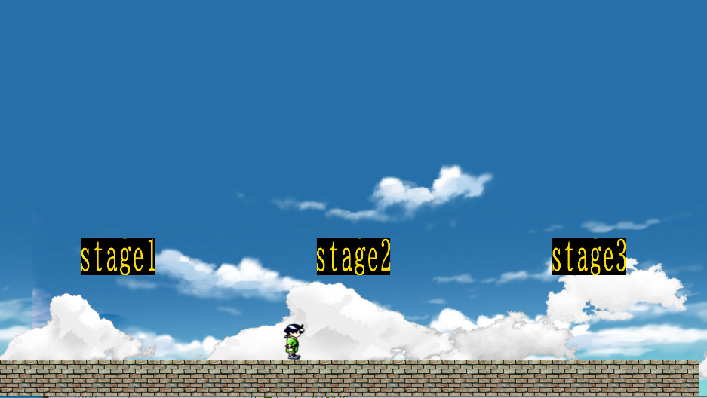


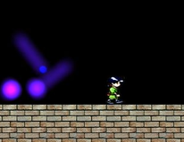
ゲーム難易度選択
クリア後
Stage1 謎解き
Stage2 強制横スクロール
Stage3 弾幕
種類の多い弾を避けきれ！！
ゲームを終えて

